Slide 1
Chương 01
Tổng quan về Cơ sở dữ liệu
(03 tiết)
GV: TS. Trần Minh Thái – thaitm@huflit.edu.vn
Cập nhật: 03/02/2023

Slide 2
Nội dung
Giới thiệu
Quá trình phát triển hệ CSDL
Một số đặc tính của CSDL
Các đối tượng sử dụng CSDL
Kiến trúc và các tính năng của hệ quản trị CSDL
Các mô hình dữ liệu
Các ứng dụng của CSDL

Slide 3
Dữ liệu (Data)?
Thông tin (Information)?
Cơ sở dữ liệu (Database)?

Slide 4


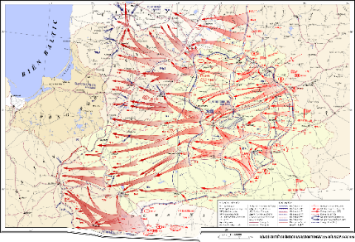
1. Giới thiệu (tt)
Dữ liệu là các giá trị thô, chưa có ý nghĩa với người sử dụng. Có thể là một tập hợp các giá trị mà không biết được sự liên hệ giữa chúng.
Dữ liệu có thể biểu diễn dưới nhiều dạng khác nhau (âm thanh, văn bản, hình ảnh,…) → gắn với một ngữ nghĩa nào đó

Slide 5
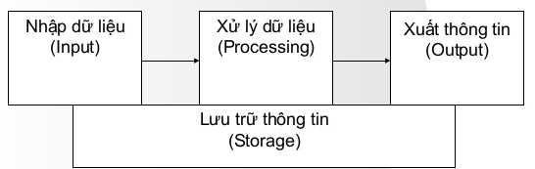
1. Giới thiệu (tt)
Thông tin
  Thông tin là ý nghĩa được rút ra từ dữ liệu thông qua quá trình xử lý (phân tích, tổng hợp, …), phù hợp với mục đích cụ thể của người sử dụng.
  Thông tin có thể gồm nhiều giá trị dữ liệu được tổ chức sao cho nó mang lại một ý nghĩa cho một đối tượng cụ thể, trong một ngữ cảnh cụ thể.

Slide 6
1. Giới thiệu (tt)
Thông tin của đối tượng
Ví dụ
  Kinh doanh
  Ngân hàng và tài chính
  Giáo dục
  Hành chính
  Giải trí
  …
Chọn lọc
Dữ liệu
Notes:
Trong vô số thông tin ta chọn lọc ra những sự kiện, khái niệm, số liệu, … để tổ chức lưu trữ, gọi là dữ liệu.
Dữ liệu được mô tả dưới nhiều dạng, ví dụ như ký tự hay ký số gắn liền với 1 ngữ nghĩa nào đó.

Slide 7
1. Giới thiệu (tt)
Dữ liệu về cùng đối tượng có thể khác nhau phụ thuộc vào ngữ cảnh
Ví dụ: Dữ liệu về đối tượng sinh viên có thể khác nhau về mục đích quản lý:
  Quản lý điểm
  Quản lý nhân thân

Slide 8
Ví dụ
Quản lý việc thuê phòng và sử dụng các dịch vụ của khách trọ bao gồm thông tin như sau:
Thông tin về phòng gồm mã phòng, loại phòng
Thông tin về khách trọ gồm mã khách, họ tên, số CMND, địa chỉ, quốc tịch. Một khách trọ có thể đến thuê phòng tại khách sạn này nhiều lần, thông tin mỗi lần thuê của một khách gồm phòng thuê, ngày bắt đầu, ngày kết thúc
Giả sử tất cả các phòng đều là phòng đơn (phòng một người). Đơn giá thuê / một ngày của một phòng được ấn định trước tùy theo phòng thuộc loại nào
Trong mỗi lần thuê phòng, khách trọ có thể trả thêm các dịch vụ (như điện thọai, ăn uống, karaoke, …)

Slide 9
1. Giới thiệu (tt)
Cơ sở dữ liệu
  Tập hợp các số liệu liên quan đến chủ thể hay mục đích khai thác thuộc lĩnh vực chuyên môn nào đó và được tổ chức theo một mô hình xác định
  Tập hợp có cấu trúc của những dữ liệu có liên quan với nhau được lưu trữ trong máy tính
    Danh sách sinh viên
    Niên giám điện thoại
    Danh mục các đề án
  Một CSDL biểu diễn một phần của thế giới thực (thế giới thu nhỏ)
  CSDL được thiết kế, xây dựng, và lưu trữ với một mục đích xác định, phục vụ cho một số ứng dụng và người dùng
  ➔ Tập ngẫu nhiên của các dữ liệu không thể xem là một CSDL

Slide 10
Một ví dụ về CSDL
NHANVIEN | HONV | TENLOT | TENNV | MANV | NGSINH | MA_NQL | PHG
 | Tran | Hong | Quang | 987987987 | 03/09/1969 | 987654321 | 4
 | Nguyen | Thanh | Tung | 333445555 | 12/08/1955 | 888665555 | 5
 | Nguyen | Manh | Hung | 666884444 | 09/15/1962 | 333445555 | 5
 | Tran | Thanh | Tam | 453453453 | 07/31/1972 | 333445555 | 5
DEAN | TENDA | MADA | DDIEM_DA | PHONG
 | San pham X | 1 | VUNG TAU | 5
 | San pham Y | 2 | NHA TRANG | 5
 | San pham Z | 3 | TP HCM | 5
 | Tin hoc hoa | 10 | HA NOI | 4
PHANCONG | MA_NVIEN | SODA | THOIGIAN
 | 123456789 | 1 | 32.5
 | 123456789 | 2 | 7.5
 | 666884444 | 3 | 40.0
 | 453453453 | 1 | 20.0

Slide 11
Một ví dụ về CSDL (tt)
Quản lý đề án của một công ty
  Định nghĩa CSDL
    Cấu trúc bảng, bao gồm các thành phần dữ liệu và kiểu dữ liệu tương ứng
  Xây dựng CSDL
    Đưa dữ liệu vào các bảng
  Xử lý CSDL
    Thực hiện các truy vấn: “Cho biết những nhân viên thuộc phòng 5”
    Thực hiện các phép cập nhật: “Chuyển nhân viên Nguyễn Thanh Tùng sang phòng số 1”

Slide 12
2. Quá trình phát triển
Xử lý dựa trên hệ thống xử lý tập tin
Cách tiếp cận dựa trên CSDL
Notes:
Từ lúc máy tính phát triển luôn luôn có 2 chuyện để quan tâm. Tìm ra cách tổ chức dữ liệu cho bài toán, và đưa ra các thuật toán tương ứng để xử lý các dl đó trong thực tế

Slide 13
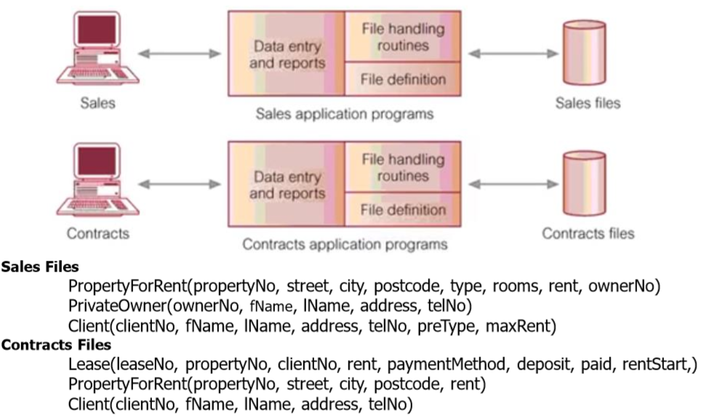
Xử lý dựa trên hệ thống tập tin

Slide 14
Các giới hạn của hệ thống tập tin
Dữ liệu dư thừa và không nhất quán
  Nhiều định dạng tệp, trùng lặp thông tin trong các tệp khác nhau
Khó khăn khi truy cập dữ liệu
  Cần viết một chương trình mới để thực hiện từng nhiệm vụ mới
Dữ liệu tách biệt và không chia sẻ
  Nhiều tệp và định dạng
Các vấn đề về tính toàn vẹn
  Các ràng buộc về tính toàn vẹn (ví dụ: số dư tài khoản> 0) bị “chôn vùi” trong mã chương trình thay vì được nêu rõ ràng
  Khó thêm các ràng buộc mới hoặc thay đổi các ràng buộc hiện có
Notes:
Dữ liệu tách biệt và không chia sẽ:
- Mỗi ứng dụng sử dụng một hệ thống tập tin riêng
- Dữ liệu không thể chia sẽ giữa các ứng dụng
(vd: he thong vay, he thong tai khoan tiet kiem, ke thong tai khoan ca nhan)
Sự trùng lắp:
-Trùng lắp giữa các ứng dụng
- Tốn không gian lưu trữ
- Có thể không nhất quán
Phụ thuộc dữ liệu
- Khi xây dựng cấu trúc tập tin như thế nào thì chương trinh viết phải khớp với cấu rúc đó
Định dạng tập tin không tương thích
- khi tổ chức cấu trúc tập tin của taì khoản vay khác với tiết kiệm khác với tài khoản cá nhân thì không thể trao đổi thông tin của các ứng dụng, nó sẽ khó, thì phải dùng một chương trinh chuyển đổi khác để truy xuất rất mất công và phức tạp
Câu truy vấn được cố định trước
đây là hệ quả của phụ thuộc dữ liệu, khi thiết kế bài toán theo một câu trúc dl nào đó thỉ ct thuật toán gắn theo cấu trúc dó bị cố định, kh6ng thể mang sang khai thác ở một cấu trúc khác, không linh hoạt được

Slide 15
Các giới hạn của hệ thống tập tin
Tính nguyên tử của các bản cập nhật
  Các lỗi có thể khiến CSDL ở trạng thái không nhất quán với các bản cập nhật từng phần được thực hiện
  Ví dụ: Chuyển tiền từ tài khoản này sang tài khoản khác phải hoàn tất hoặc không xảy ra
Truy cập đồng thời bởi nhiều người dùng
  Truy cập đồng thời cần thiết cho hiệu suất
  Các truy cập đồng thời không được kiểm soát có thể dẫn đến mâu thuẫn
  Ví dụ: Hai người đọc số dư (giả sử là 100) và cập nhật số dư bằng cách rút tiền (giả sử mỗi người là 50) cùng một lúc
Notes:
Dữ liệu tách biệt và không chia sẽ:
- Mỗi ứng dụng sử dụng một hệ thống tập tin riêng
- Dữ liệu không thể chia sẽ giữa các ứng dụng
(vd: he thong vay, he thong tai khoan tiet kiem, ke thong tai khoan ca nhan)
Sự trùng lắp:
-Trùng lắp giữa các ứng dụng
- Tốn không gian lưu trữ
- Có thể không nhất quán
Phụ thuộc dữ liệu
- Khi xây dựng cấu trúc tập tin như thế nào thì chương trinh viết phải khớp với cấu rúc đó
Định dạng tập tin không tương thích
- khi tổ chức cấu trúc tập tin của taì khoản vay khác với tiết kiệm khác với tài khoản cá nhân thì không thể trao đổi thông tin của các ứng dụng, nó sẽ khó, thì phải dùng một chương trinh chuyển đổi khác để truy xuất rất mất công và phức tạp
Câu truy vấn được cố định trước
đây là hệ quả của phụ thuộc dữ liệu, khi thiết kế bài toán theo một câu trúc dl nào đó thỉ ct thuật toán gắn theo cấu trúc dó bị cố định, kh6ng thể mang sang khai thác ở một cấu trúc khác, không linh hoạt được

Slide 16
Các giới hạn của hệ thống tập tin
Câu truy vấn được cố định trước
Vấn đề bảo mật
  Khó cung cấp cho người dùng quyền truy cập vào một số, nhưng không phải tất cả dữ liệu
Notes:
Dữ liệu tách biệt và không chia sẽ:
- Mỗi ứng dụng sử dụng một hệ thống tập tin riêng
- Dữ liệu không thể chia sẽ giữa các ứng dụng
(vd: he thong vay, he thong tai khoan tiet kiem, ke thong tai khoan ca nhan)
Sự trùng lắp:
-Trùng lắp giữa các ứng dụng
- Tốn không gian lưu trữ
- Có thể không nhất quán
Phụ thuộc dữ liệu
- Khi xây dựng cấu trúc tập tin như thế nào thì chương trinh viết phải khớp với cấu rúc đó
Định dạng tập tin không tương thích
- khi tổ chức cấu trúc tập tin của taì khoản vay khác với tiết kiệm khác với tài khoản cá nhân thì không thể trao đổi thông tin của các ứng dụng, nó sẽ khó, thì phải dùng một chương trinh chuyển đổi khác để truy xuất rất mất công và phức tạp
Câu truy vấn được cố định trước
đây là hệ quả của phụ thuộc dữ liệu, khi thiết kế bài toán theo một câu trúc dl nào đó thỉ ct thuật toán gắn theo cấu trúc dó bị cố định, kh6ng thể mang sang khai thác ở một cấu trúc khác, không linh hoạt được

Slide 17
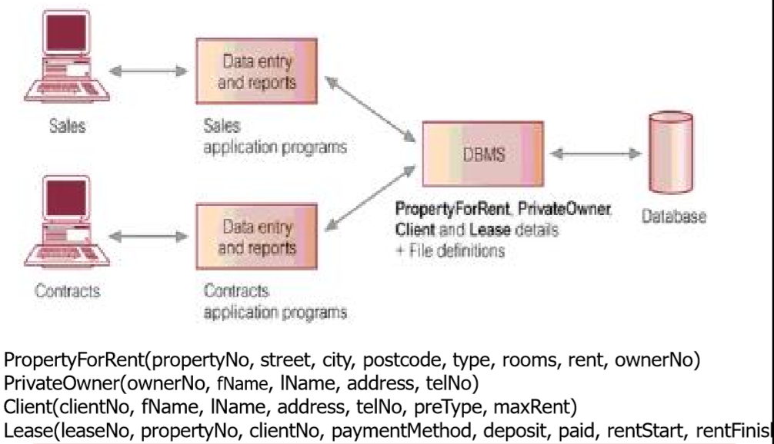
Cách tiếp cận dựa trên CSDL
Notes:
Vì những hạn chế đó nên người ta mong muốn một cấu trúc khác giảm đi đến mức tối thiểu mà hệ thống tập tin đang tồn tại
Dưa ra một cách tổ chức mới
Thay vì thiết kế 3 hệ thống tập tin riêng lẻ thì thiết kế chung dữ liệu ở một chỗ hy vọng chuyện trùng lắp ko tồn tại, hy vọng chuyện không nhất quán không xảy ra.
Tập trung dữ liệu lại một chỗ, mỗi thôn tin lưu một lần, nếu lưu trữ mô hình tốt thì giảm được tính trùng lắp và sẽ nhất quán

Slide 18
Đặc điểm của dữ liệu trên CSDL
Dữ liệu lưu trữ độc lập với chương trình
Dữ liệu được quản lý tập trung
Dữ liệu được chia sẽ cho nhiều ứng dụng
Dữ liệu được bảo đảm an toàn
Dữ liệu ít dư thừa

Slide 19
3. Một số đặc tính của CSDL
Tính tự mô tả
Tính độc lập giữa chương trình và dữ liệu
Tính trừu tượng dữ liệu
Tính nhất quán
Các cách nhìn dữ liệu

Slide 20
Tính tự mô tả
Hệ CSDL không chỉ chứa bản thân CSDL mà còn chứa định nghĩa đầy đủ (mô tả) của CSDL
Các định nghĩa được lưu trữ trong catalog
  Chứa các thông tin về cấu trúc tập tin, kiểu và dạng thức lưu trữ của mỗi thành phần dữ liệu và những ràng buộc dữ liệu
Dữ liệu trong catalog gọi là meta-data (data of data)
Các CTƯD có thể truy xuất đến nhiều CSDL nhờ thông tin cấu trúc được lưu trữ trong catalog

Slide 21
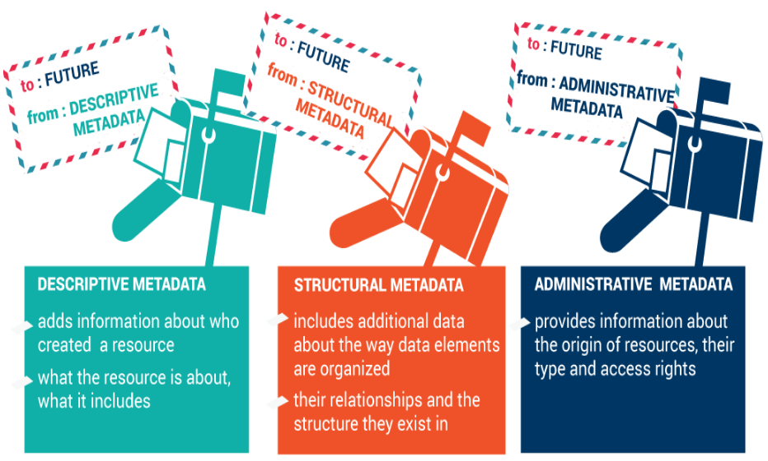

Slide 22
Tính độc lập
Vì định nghĩa về cấu trúc CSDL được lưu trữ trong catalog nên khi có thay đổi nhỏ về cấu trúc ta ít phải sửa lại chương trình
Chương trình
Độc lập
Dữ liệu

Slide 23
Tính trừu tượng
Hệ CSDL cho phép trình bày dữ liệu ở một mức trừu tượng cho phép, nhằm che bớt những chi tiết lưu trữ thật của dữ liệu
Trừu tượng hóa dữ liệu
  Mô hình dữ liệu
    Đối tượng
    Thuộc tính của đối tượng
    Mối quan hệ

Slide 24
Tính nhất quán
Lưu trữ dữ liệu thống nhất
  Tránh được tình trạng trùng lắp thông tin
Có cơ chế điều khiển truy xuất dữ liệu hợp lý
  Tránh được việc tranh chấp dữ liệu
  Bảo đảm dữ liệu luôn đúng tại mọi thời điểm

Slide 25
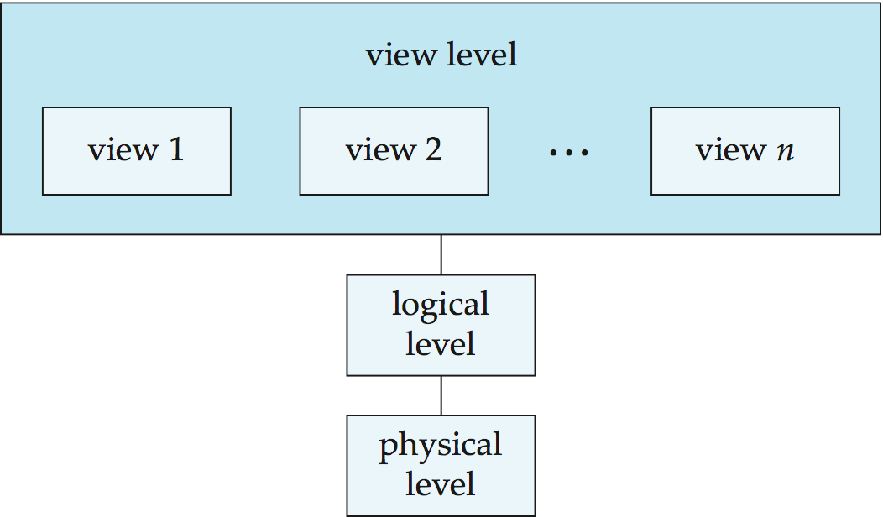
Các cách nhìn dữ liệu
Hệ CSDL cho phép nhiều người dùng thao tác lên cùng một CSDL
Mỗi người đòi hỏi một cách nhìn (view) khác nhau về CSDL
Một view là
  Một phần của CSDL hoặc
  Dữ liệu tổng hợp từ CSDL

Slide 26
Những ai sử dụng CSDL?

Slide 27
4. Các đối tượng sử dụng CSDL
Quản trị viên
  Quản trị dữ liệu (DA - Data Administrator )
  Quản trị CSDL (Database Administrator - DBA)
Thiết kế viên (Database Designer)
Lập trình ứng dụng
Người dùng cuối (End User)

Slide 28
Quản trị viên
Quản trị dữ liệu (DA): quản trị toàn bộ dữ liệu của công ty
Quản trị CSDL: có trách nhiệm quản lý hệ CSDL
  Cấp quyền truy cập CSDL
  Điều phối và giám sát việc sử dụng CSDL
Notes:
Bất kỳ tổ chức nào cũng có sự dùng chung tài nguyên.
Cần có người để theo dõi và quản lý tài nguyên đó.
Ở đây tài nguyên là CSDL, hệ quản trị CSDL và các chương trình khai thác CSDL.

Slide 29
Thiết kế viên
Chịu trách nhiệm về
  Lựa chọn cấu trúc phù hợp để lưu trữ dữ liệu
  Quyết định những dữ liệu nào cần được lưu trữ
Liên hệ với người dùng để nắm bắt được những yêu cầu và đưa ra một thiết kế CSDL thỏa yêu cầu này
Có thể là 1 nhóm các DBA quản lý các CSDL sau khi việc thiết kế hoàn tất

Slide 30
Người dùng cuối
Người ít sử dụng
  Ít khi truy cập CSDL, nhưng cần những thông tin khác nhau trong mỗi lần truy cập và dùng những câu truy vấn phức tạp
  Người quản lý
Người sử dụng thường xuyên
  Thường xuyên truy vấn và cập nhật CSDL nhờ vào một số các chức năng đã được xây dựng sẵn
  Nhân viên
Người sử dụng đặc biệt
  Thông thạo về HQT CSDL, tự xây dựng những truy vấn phức tạp cho công việc
  Kỹ sư, nhà khoa học, người phân tích,…

Slide 31
Hệ quản trị CSDL?
Hệ CSDL?

Slide 32
Hệ quản trị cơ sở dữ liệu
Hệ quản trị CSDL (Database Management System)
  Tập hợp các chương trình cho phép người sử dụng tạo ra và duy trì CSDL
  Một phần mềm hệ thống cho phép định nghĩa, xây dựng và xử lý dữ liệu
    Định nghĩa – khai báo bộ khung dữ liệu cùng với các mô tả chi tiết về dữ liệu
    Xây dựng – lưu trữ dữ liệu lên bộ nhớ phụ
    Xử lý – truy vấn, cập nhật và phát sinh báo cáo
Các HQT CSDL thương mại
  Oracle, DB2, SQL Server…

Slide 33
Hệ quản trị cơ sở dữ liệu(tt)
Hệ CSDL (Database System)
Người sử dụng/Lập trình viên
Chương trình ứng dụng/Truy vấn
HQT CSDL
Xử lý truy vấn
Truy xuất dữ liệu
Định nghĩa
CSDL
CSDL
Catalog
Hệ CSDL

Slide 34
Các mức nhìn của hệ CSDL
Kiến trúc 3 lược đồ
Mức ngoài (external level)
Người dùng
Người dùng
Lược đồ ngoài 1
…
Lược đồ ngoài n
Ánh xạ ngoài/
Ánh xạ quan niệm
Mức quan niệm
(Conceptual level)
Lược đồ quan niệm
Ánh xạ quan niệm/
Ánh xạ trong
Lược đồ trong
Mức trong (internal level)

Slide 35
Các mức nhìn của hệ CSDL
Mức ngoài: là các góc nhìn khác nhau của các nhóm người sử dụng về CSDL. Mỗi nhóm người có cùng một góc nhìn khác nhau về CSDL
Mức quan niệm: là mức tổng thể về CSDL, đây là góc nhìn của người có trách nhiệm quản trị CSDL
  VD: mô hình quan hệ, mô hình mạng, mô hình phân cấp
Mức trong
  Đưa ra các khái niệm mô tả chi tiết về cách thức dữ liệu được lưu trữ trong máy tính, đây là góc nhìn của người phát triển CSDL

Slide 36
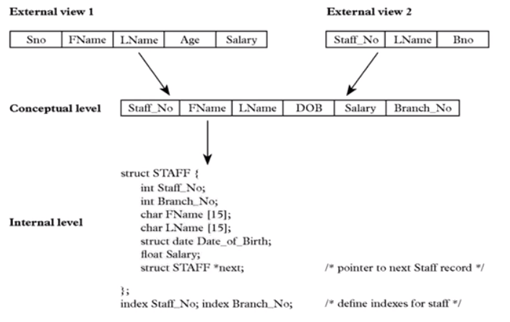
Các mức nhìn của hệ CSDL

Slide 37
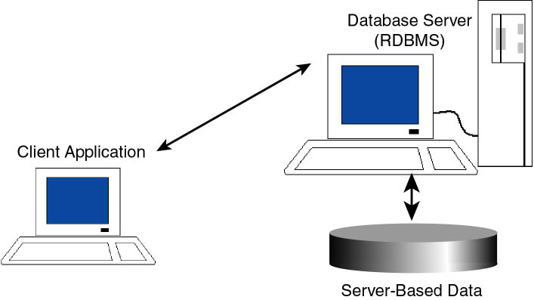
Hệ cơ sở dữ liệu client-server
Hệ thống khách/chủ gồm 3 phần
  Hệ thống phía Server: xử lý yêu cầu và phục vụ
  Hệ thống phía Client: nơi yêu cầu và nhận dữ liệu
  Hệ thống giao tiếp giữa Client và Server(Network)
37

Slide 38
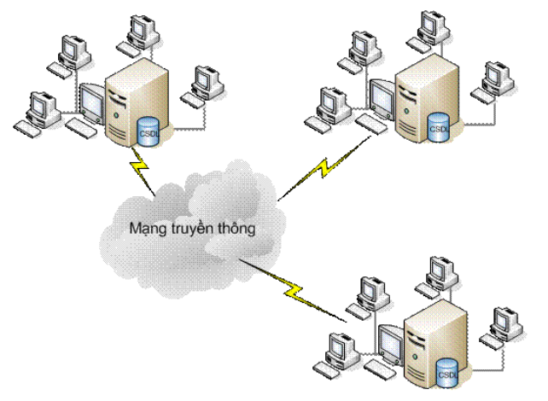
Hệ cơ sở dữ liệu phân tán
CSDL phân tán là một tập hợp dữ liệu có liên quan (logic) được dùng chung và phân tán về mặt vật lý trên một mạng máy tính

Slide 39
6. Các mô hình dữ liệu
Một bộ các công cụ để mô tả
  Dữ liệu
  Mối quan hệ dữ liệu
  Ngữ nghĩa dữ liệu
  Ràng buộc dữ liệu
Notes:
Mô tả ở mức trừu tượng (công cụ mô tả)
Khi nói đến mô hình là ta có 2 chuyện: một một bộ các ký hiệu dược sử dụng trong mô hình đó và quy tắc để tổ hợp các ký hiệu đó. VD có một csdl nếu sử dụng ngôn ngữ tự nhiên thì tả cà kê dê ngỗn thì chưa chắc người khác hiểu được những gì tôi tả. Cho nên dùng mô hình (mô hình có rất nhiều trong thực tế bảng đồ,….)
Mô hình phân cấp: phân cấp như thư mục trong máy tính có quan hệ cha -con (nhưng trong thực thế không phải đối được nào cũng phân cấp được vì tồn tại nhiều chiều) cho nên ra đời mô hình mạng
Mô hình mạng:
Mô hình quan hệ: 1970 ra đời để bảo đảm tính độ lập vật lý và độc lập logic, lưu trữ ở dạng bảng 2 chiều,
Nhưng đằng sau mô hình hinh này cần có tính toán trên các bảng này
Mô hình hướng đối tượng: mu61n
Mô hình phân cấp và mạng phụ thuộc vào vật lý rất nhiều, tính độc lập khó bảo đảm

Slide 40
Mô hình dữ liệu
Mô hình quan hệ
Mô hình dữ liệu Mối quan hệ-Thực thể (chủ yếu dành cho thiết kế CSDL)
Mô hình dữ liệu dựa trên đối tượng (Hướng đối tượng và Quan hệ đối tượng)
Mô hình dữ liệu có cấu trúc (XML)
Các mô hình cũ khác:
  Mô hình mạng
  Mô hình phân cấp
Notes:
Mô tả ở mức trừu tượng (công cụ mô tả)
Khi nói đến mô hình là ta có 2 chuyện: một một bộ các ký hiệu dược sử dụng trong mô hình đó và quy tắc để tổ hợp các ký hiệu đó. VD có một csdl nếu sử dụng ngôn ngữ tự nhiên thì tả cà kê dê ngỗn thì chưa chắc người khác hiểu được những gì tôi tả. Cho nên dùng mô hình (mô hình có rất nhiều trong thực tế bảng đồ,….)
Mô hình phân cấp: phân cấp như thư mục trong máy tính có quan hệ cha -con (nhưng trong thực thế không phải đối được nào cũng phân cấp được vì tồn tại nhiều chiều) cho nên ra đời mô hình mạng
Mô hình mạng:
Mô hình quan hệ: 1970 ra đời để bảo đảm tính độ lập vật lý và độc lập logic, lưu trữ ở dạng bảng 2 chiều,
Nhưng đằng sau mô hình hinh này cần có tính toán trên các bảng này
Mô hình hướng đối tượng: mu61n
Mô hình phân cấp và mạng phụ thuộc vào vật lý rất nhiều, tính độc lập khó bảo đảm

Slide 41
Ví dụ mô hình ER
Diem
MaHP
Hocky
(0,n)
(1,1)
Nam
Gvien
hoc
HPhan
mo
mhoctruoc
MaSV
(1,n)
MaMH
(0,n)
Ten
TenMH
Lop
SVien
Khoa
MHoc
Nganh
Tinchi
(0,n)
dieukien
(0,n)
mhocsau

Slide 42
Ví dụ mô hình đối tượng
SVien
Ten
HPhan
Lop
hoc
Nganh
Ten
1..*
SLuong
1..*
0..*
0..*
LapTKB()
InBangDiem()
1
1
Diem
DiemTH
mo
DiemLT
DiemPrj
0..*
0..*
SuaDiem()
MHoc
Ten
+MHoc truoc
Khoa
SoTinChi
0..*
0..*
CapNhatSTC()
0..*
Dieu kien
0..*
+MHoc sau

Slide 43
Ví dụ mô hình quan hệ
SVien
Hoc
HPhan
MaSV
MaSV
MaHP
Ten
MaHP
SLuong
Lop
DiemLT
MaMH
Nganh
DiemTH
MHoc
DKien
MaMH
MaMH
TenMH
MaMHTruoc
Khoa
TinChi

Slide 44
Ví dụ mô hình mạng
SVien
MHoc
MHOC_SAU
MHOC_MO
MHOC_TRUOC
SVIEN_DIEM
HPhan
DKien
KQUA_HPHAN
KQua

Slide 45
Ví dụ mô hình phân cấp
KQua
Mức 1:
DiemTH
DiemLT
HPhan
SVien
Mức 2:
TenHP
SLuong
TenSV
Lop
Nganh
MHoc
Mức 3:
TenMH
Khoa
TinChi

Slide 46
7. Các ứng dụng của CSDL
Ngân hàng: giao dịch
Các hãng hàng không: đặt chỗ, lịch trình
Các trường đại học: đăng ký, điểm
Bán hàng: khách hàng, sản phẩm, mua hàng
Nhà bán lẻ trực tuyến: theo dõi đơn hàng, đề xuất tùy chỉnh
Sản xuất: sản xuất, hàng tồn kho, đơn đặt hàng, chuỗi cung ứng
Nhân sự: hồ sơ nhân viên, lương, khấu trừ thuế

Slide 47
Ví dụ CSDL đại học
Thêm sinh viên, người hướng dẫn và khóa học mới
Đăng ký sinh viên cho các khóa học và tạo bảng phân công lớp học
Chỉ định điểm cho học sinh, tính điểm trung bình (GPA) và tạo bảng điểm

Slide 48
Kiến trúc của CSDL
Kiến trúc của một hệ thống CSDL bị ảnh hưởng rất nhiều bởi hệ thống máy tính cơ bản mà CSDL đang chạy:
Tập trung
Client-Sever
Song song (đa bộ xử lý)
Phân tán

Slide 49
Lịch sử hệ CSDL
Những năm 1950 và đầu những năm 1960:
  Xử lý dữ liệu bằng băng từ để lưu trữ
    Băng chỉ cung cấp quyền truy cập tuần tự
  Thẻ đục lỗ để nhập
Cuối những năm 1960 và 1970:
  Đĩa cứng được phép truy cập trực tiếp vào dữ liệu
  Mạng và mô hình dữ liệu phân cấp được sử dụng rộng rãi
  Ted Codd định nghĩa mô hình dữ liệu quan hệ
  Xử lý giao dịch hiệu suất cao

Slide 50
Lịch sử hệ CSDL (tt)
Những năm 1980:
  Nghiên cứu các nguyên mẫu quan hệ phát triển thành các hệ thống thương mại
    SQL trở thành tiêu chuẩn công nghiệp
  Hệ thống cơ sở dữ liệu song song và phân tán
  Hệ thống cơ sở dữ liệu hướng đối tượng
Những năm 1990:
  Hỗ trợ quyết định lớn và các ứng dụng khai thác dữ liệu
  Kho dữ liệu lớn nhiều terabyte
  Sự xuất hiện của Web thương mại

Slide 51
Lịch sử hệ CSDL (tt)
Đầu những năm 2000:
  Tiêu chuẩn XML và XQuery
  Quản trị CSDL tự động
Sau những năm 2000:
  Hệ thống lưu trữ dữ liệu khổng lồ
  Google BigTable, Yahoo PNuts, Amazon, ..

